Slide 1
স্বাগতম

Slide 2
শিক্ষক পরিচিতিঃ
gvneyev bIqvR
cÖfvlK
ইসলামের ইতিহাস ও সংস্কৃতি
Pvicxi AvDwjqv wmwbqi gv`ªvmv
Av‡bvqviv,PÆMÖvg| ই-মেইলঃ mahbubanawaz@gmail.com

Slide 3
শ্রেণিঃ আলিম
বিষয়ঃ ইসলামের ইতিহাস

Slide 4
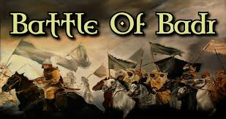

Slide 5
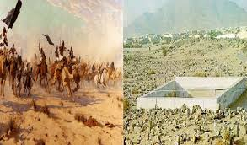

Slide 6
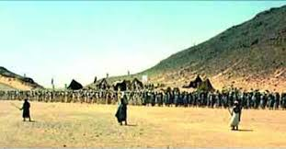

Slide 7
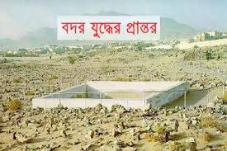
পাঠ শিরোনাম
বদরের যুদ্ধ

Slide 8
শিখন ফলঃ
এ পাঠ শেষে শিক্ষার্থীরা –
বদরের যুদ্ধের ঘটনা বর্ণনা করতে পারবে।
বদরের যুদ্ধ কখন সংগঠিত হয়েছিল তা বলতে পারবে।
বদরের যুদ্ধে কাদের জয় হয়েছিল তা বলতে পারবে।

Slide 9
উপস্থাপনঃ
যুদ্ধ অনুষ্ঠিত হওয়ার তারিখঃ

Slide 11
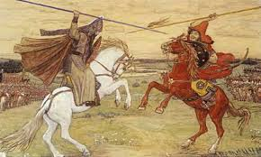
মল্ল যুদ্ধ

Slide 13
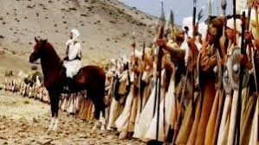

Slide 15
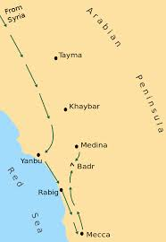

Slide 17
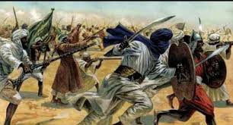

Slide 18
মূল্যায়নঃ
বদরের যুদ্ধ কত খ্রিষ্টাব্দে সংগঠিত হয়েছিল?
বদরের যুদ্ধ মুসলমানদের সৈন্য সংখ্যা কত ছিল?
বদরের যুদ্ধে কাফেরদের সৈন্য সংখ্যা কত ছিল?

Slide 19
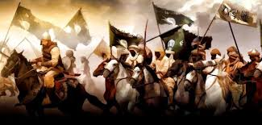

Slide 20
ধন্যবাদ

